Slide 1
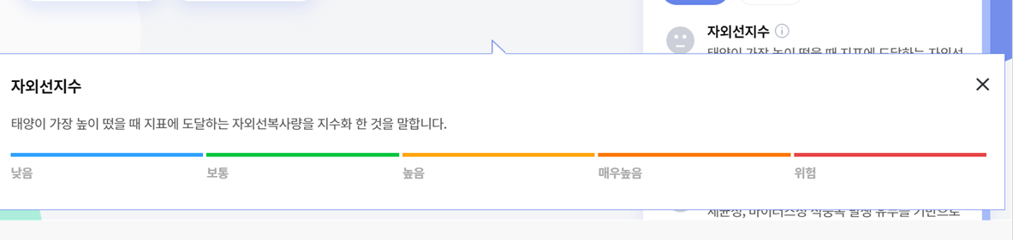
보류

Slide 2
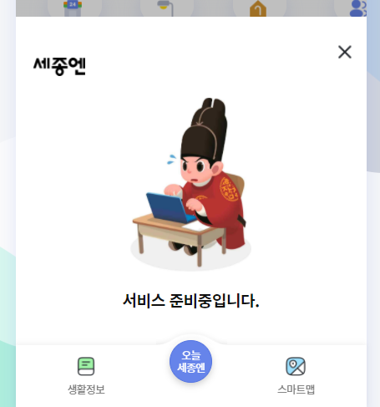
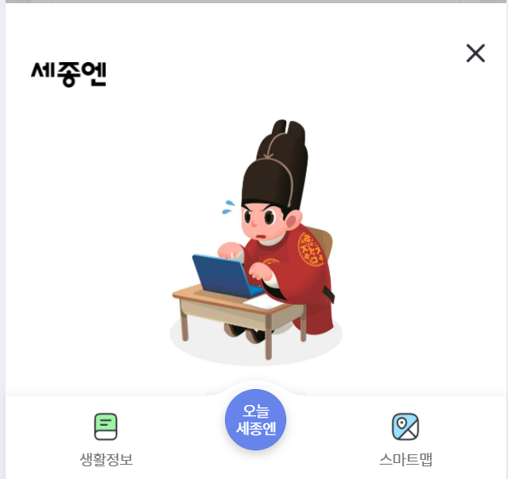
CSS 로 패딩을 더 넣었습니다.

Slide 3
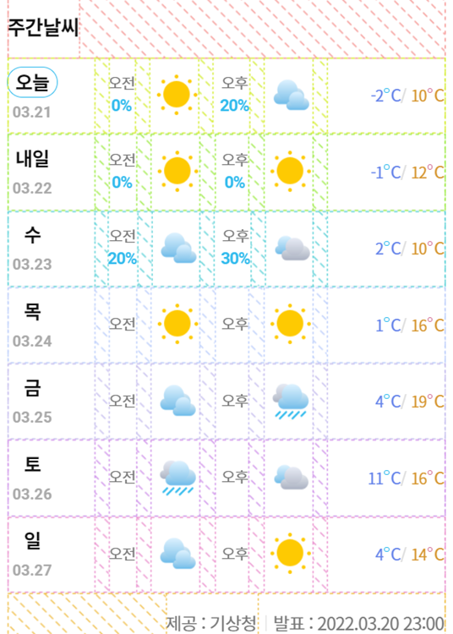
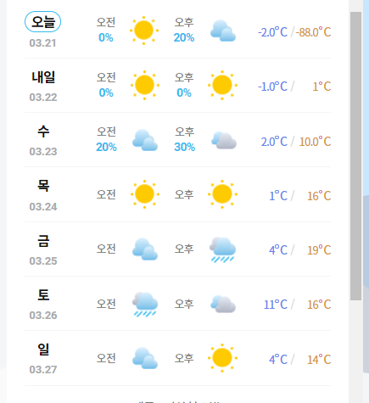
가로 크기를 넣었습니다.

Slide 4

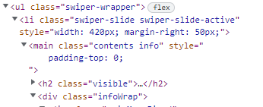
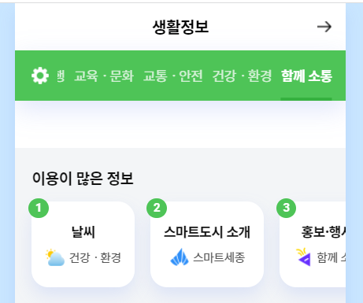
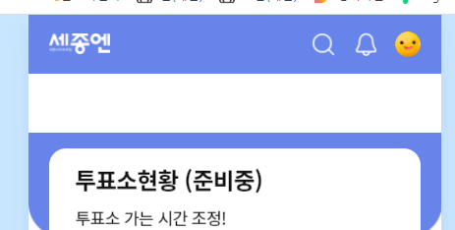
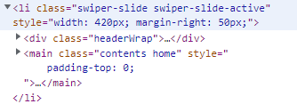
CSS 적용하면 이 상태일거에요.
해당 contents 부분에 padding-top: 0; 넣어주세요.
공통 부분이라 CSS에서 수정할 수가 없어요.

Slide 5

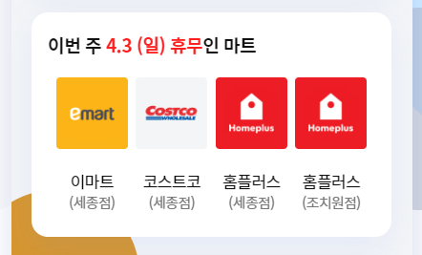
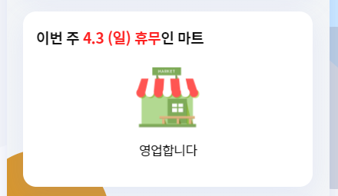
디자인이 다르네요. HTML 확인해서
수정해주세요.
영역을 줄였습니다.

Slide 6
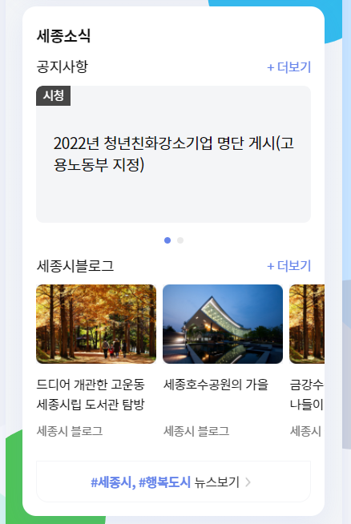
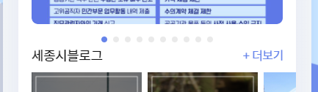
공간을 더 벌렸습니다.

Slide 7
정차장님 요청사항

Slide 8
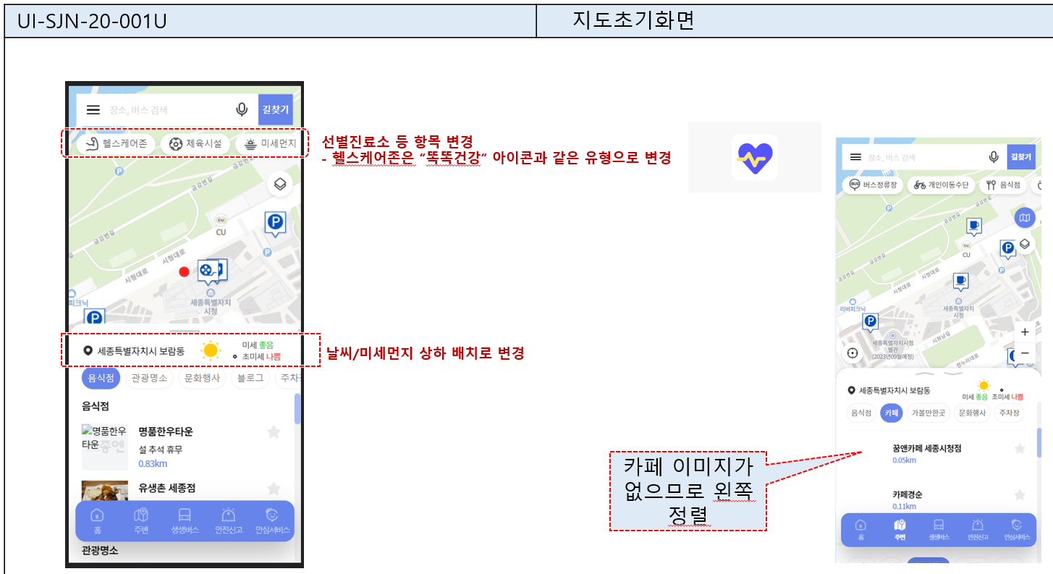
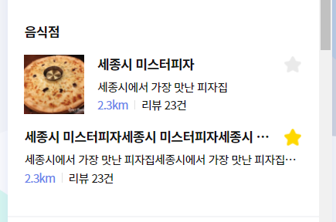
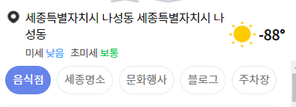
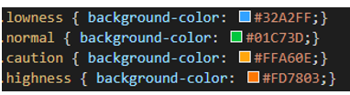
css 수정했습니다.
삭제
디자인 변경 및 낮음, 보통, 높음, 매우높음 다른곳과 통일하기위해 클래스명 변경됐습니다.

Slide 9
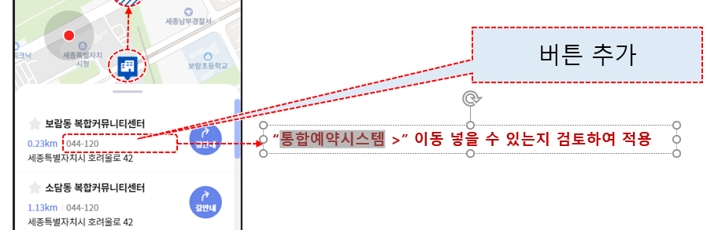
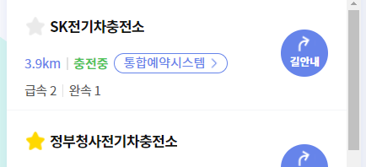
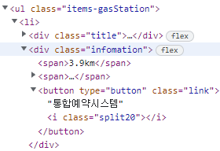
UI-SJN-30-006L
옆 모양대로 만들었습니다.
items-gasStation에만 클래스가
들어가 있습니다.
아래에 계속

Slide 10
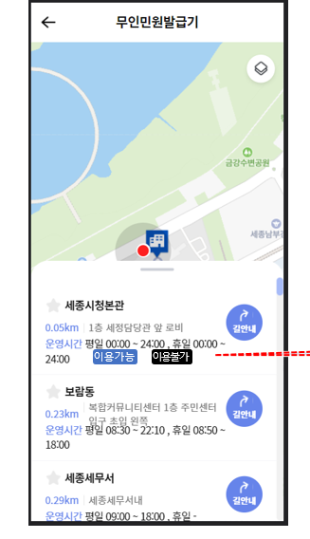
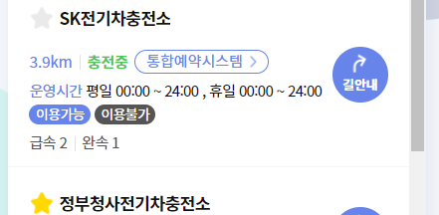
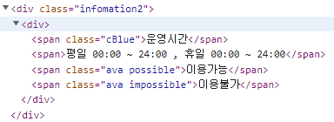
infomation2 추가했습니다.

Slide 11
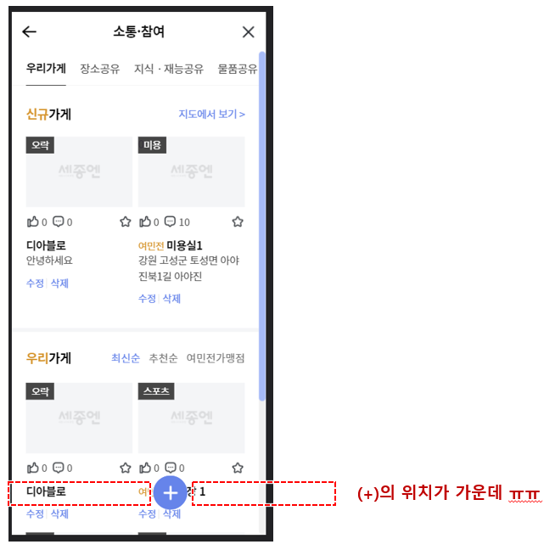
박과장님이 해결해 주셨습니다.

Slide 12
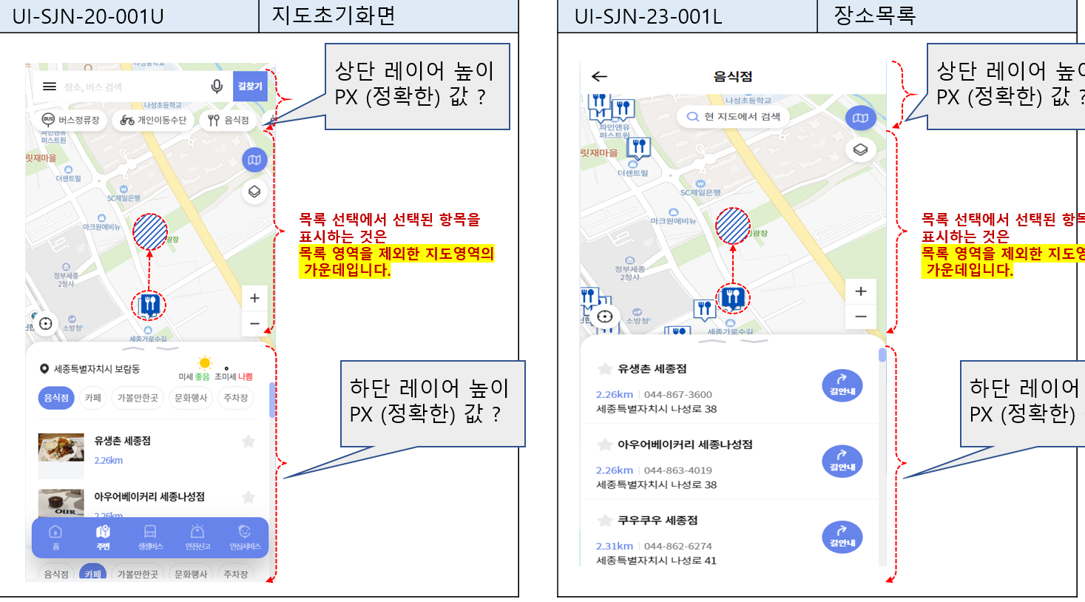
보류

Slide 13
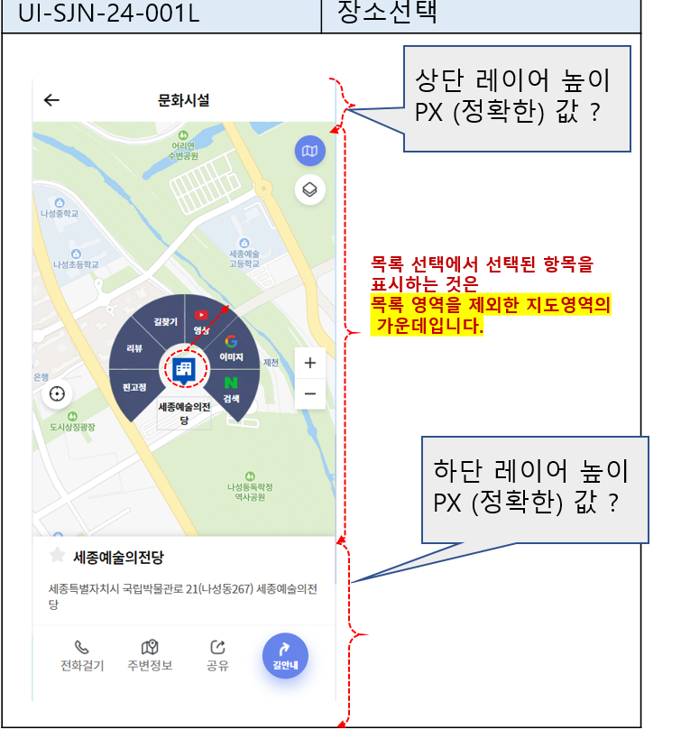
보류

